Slide 1
ペットボトルキャップで マグネットを作ろう！
清流の国ぎふSDGs
加盟事業所​
NPO法人居宅支援きざはし
〒５０９－０１２３ 各務原市鵜沼宝積寺町５－２
０８０－９７３９－６３３３ くごう

Slide 2
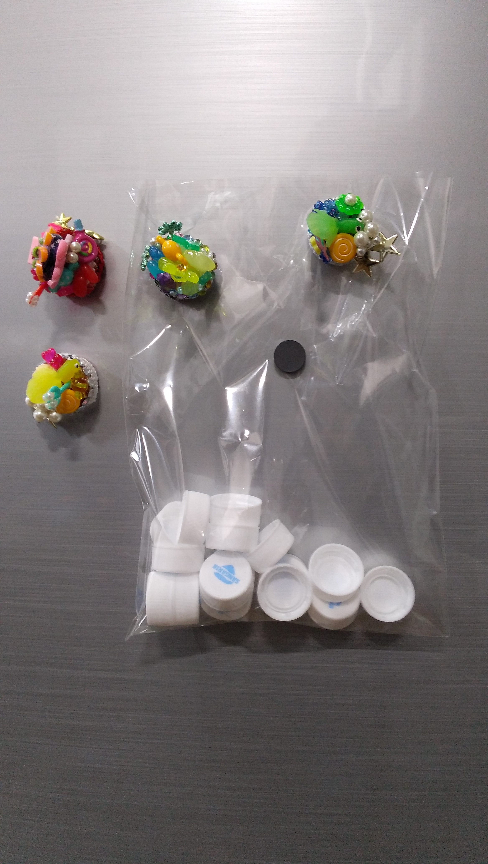
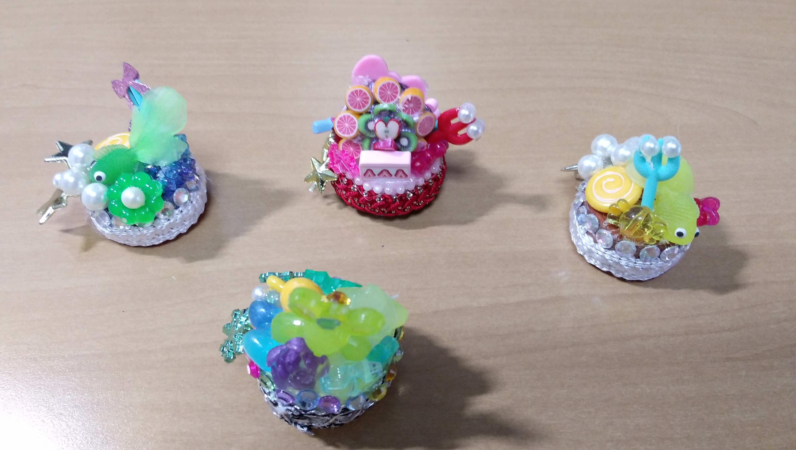
一緒に楽しく、リサイクルを しませんか？
作品教室（ワークショップ）開催依頼を承ります。
出張、イベント出張、この建物での開催も。
日時、時間はご相談ください。
経費は１つの作品につき、実費１００円。
作品作りに係る時間は約３０分です。

